Slide 1
Создание CNC станка
Команда: NeverMore
Состав:
Есис Александр
Никитин Кирилл
Романов Сергей
Куратор:
Морозов Андрей Андреевич

Slide 2
ЦЕЛЬ ПРОЕКТА: ПОЛУЧИТЬ РАБОЧИЙ ПРОТОТИП ПОРТАЛЬНОГО ЧПУ СТАНКА

Slide 3
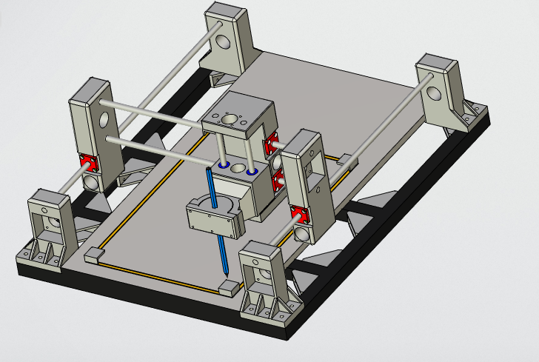
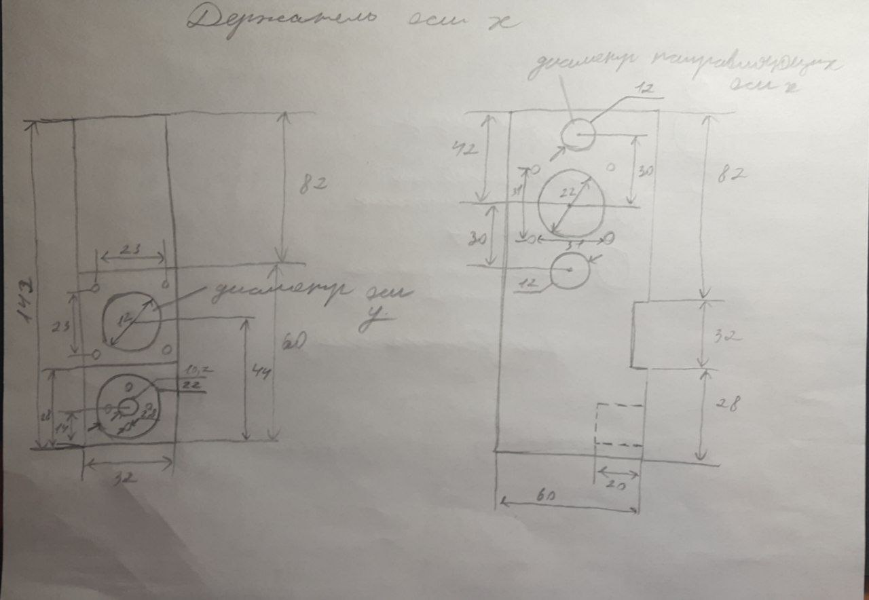
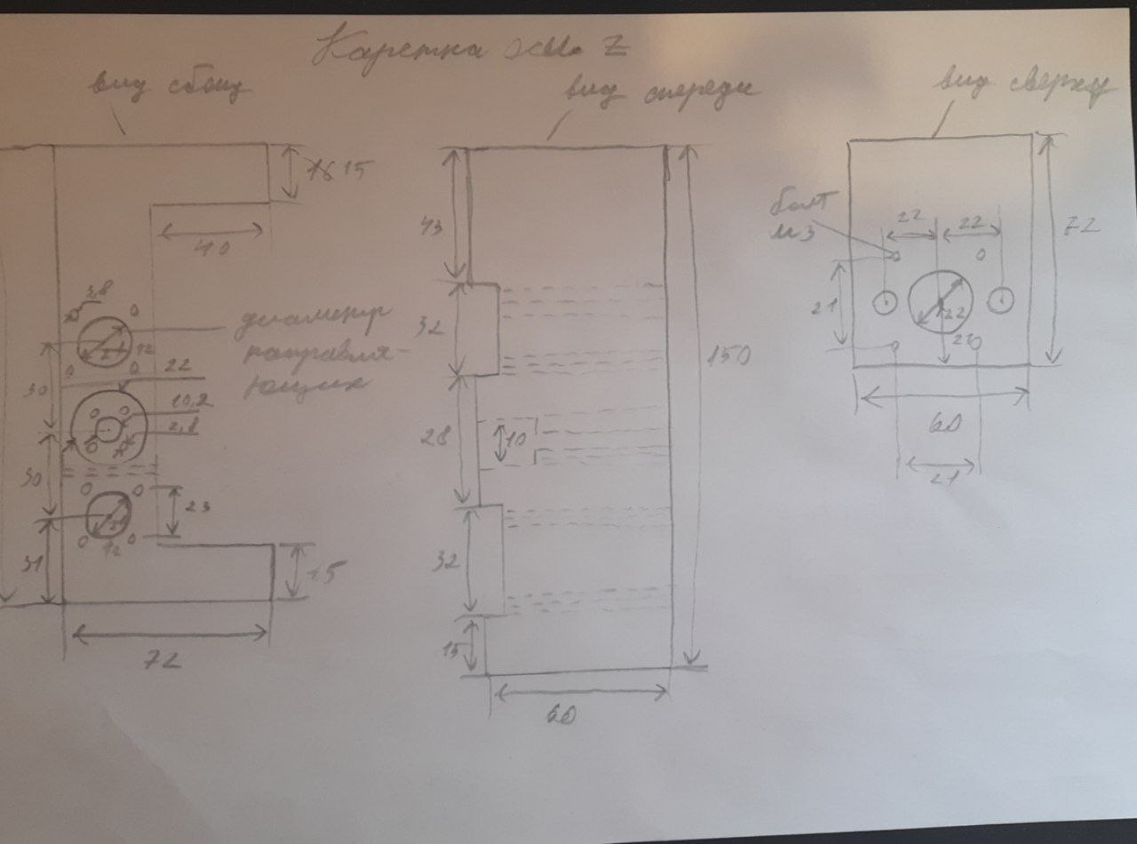
3D модель
Что было сделано:
Разработан чертеж и 3д модель.
Закуплены необходимые детали.
Распечатаны некоторые детали на 3D принтере.
Что предстоит сделать:
Допечатать необходимые детали на 3D принтере.
Собрать конструкцию.

Slide 4
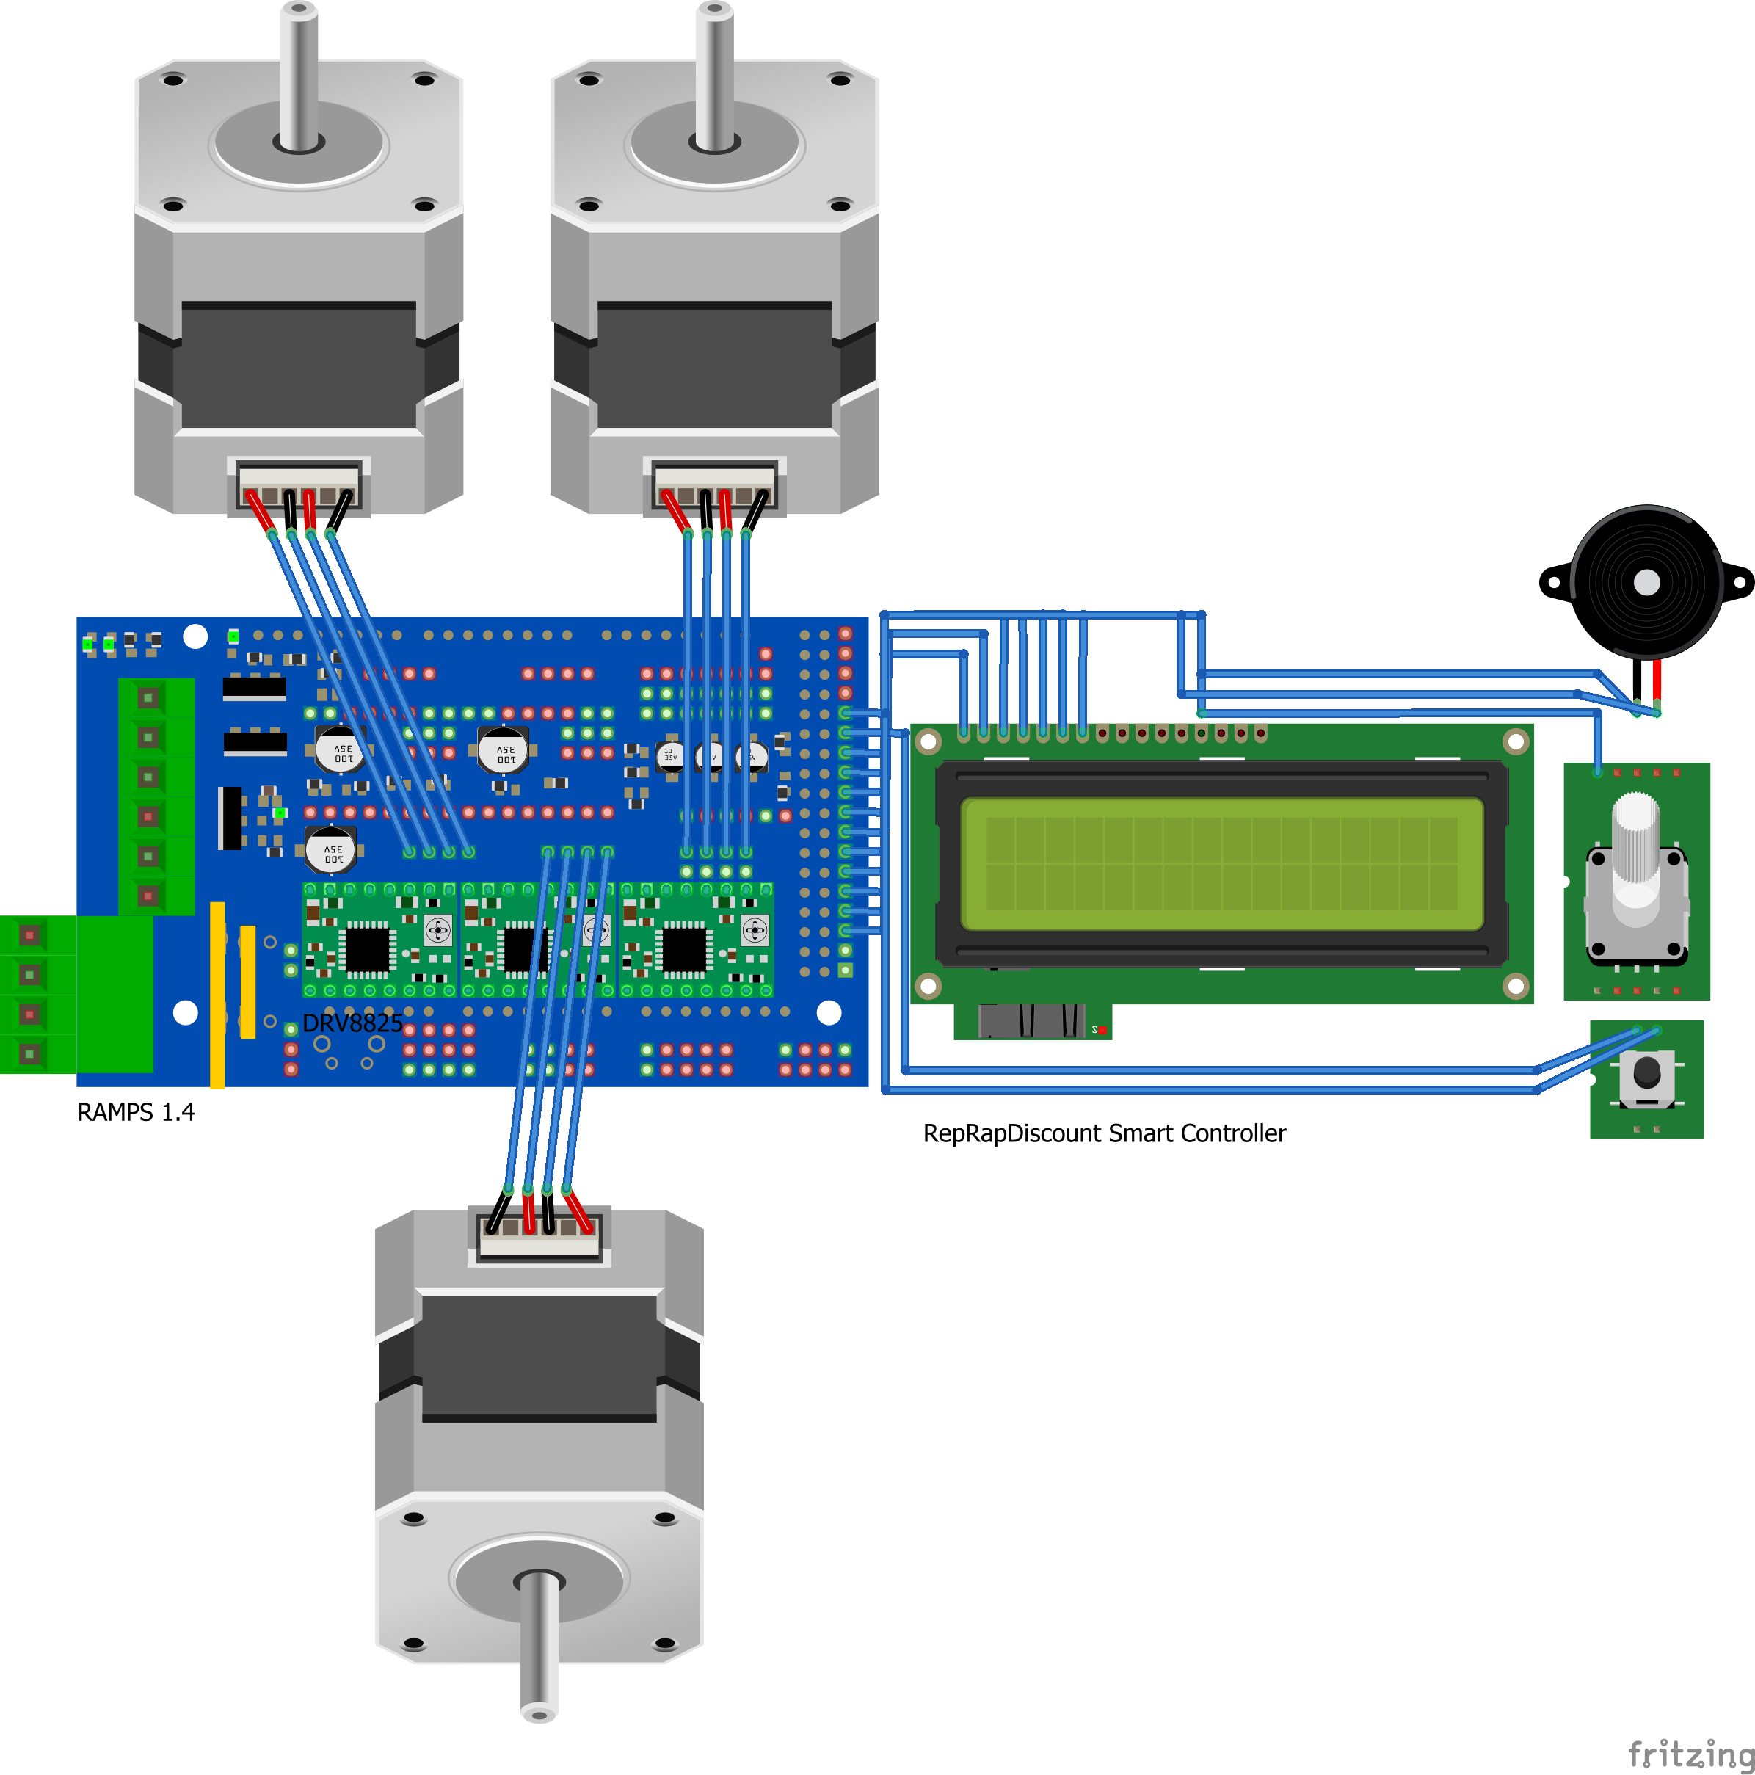
Схема компонентов
Что было сделано:
Разработан схема соеденения модулей
Проведены начальные тесты модели
Что предстоит сделать:
Проверить всё в конструкции
Принять решение об использовании дополнительных детелей

Slide 5
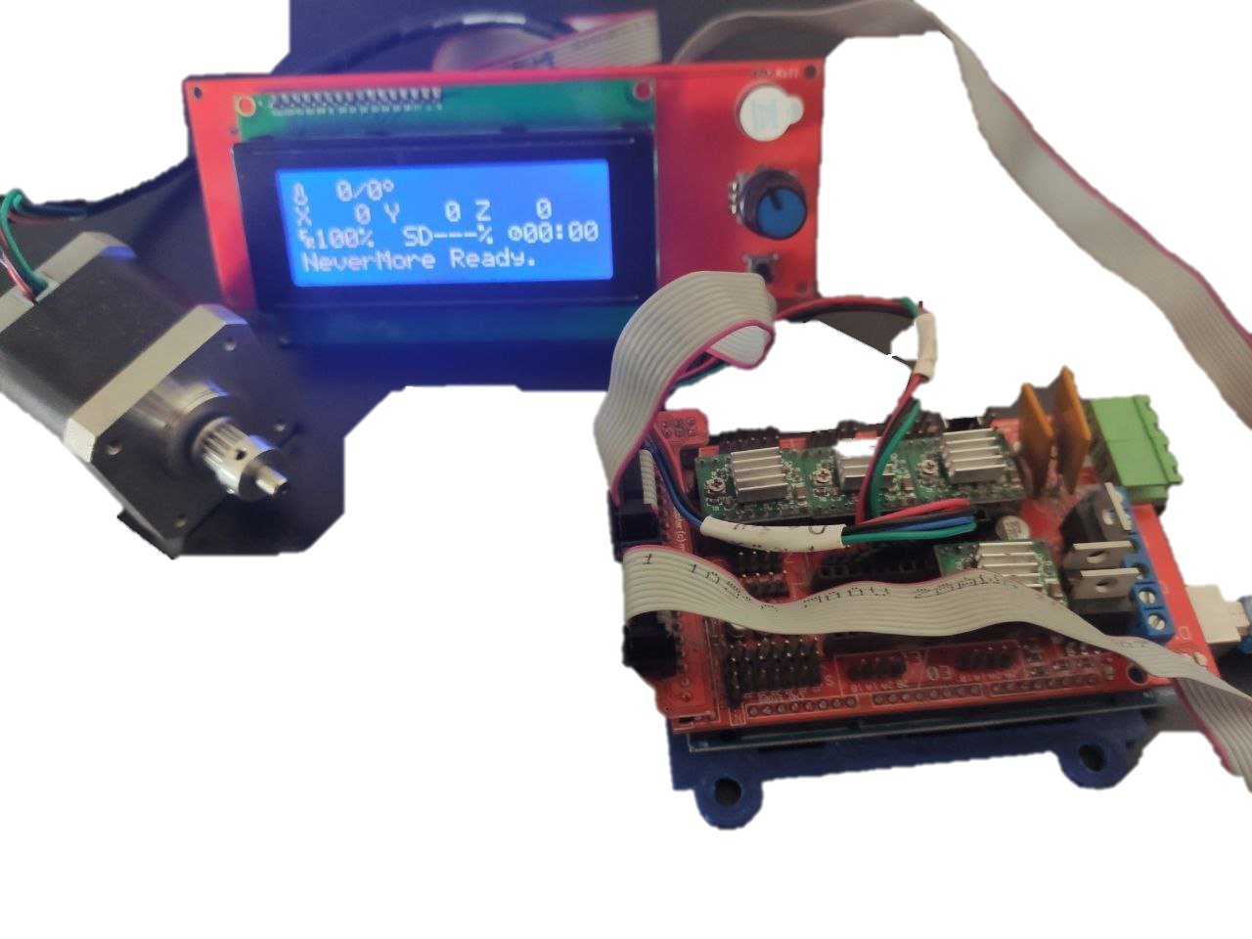


Программная часть
Что было сделано:
Настроена прошивка Marlin
Протестировано ПО
Что предстоит сделать:
Проверить всё в конструкции

Slide 6
Креативные решения
В ходе нескольких мозговых штурмов были приняты такие решения как:
Оставить принцип покрытия рисунка в стандартных координатах
Создать крепление листа в виде рамки
Использовать визуальный метод наведения инструмента для поиска точки старта

Slide 7
Спасибо за внимание!

